Slide 1
第三章
双极型晶体管及其放大电路

Slide 2
Bipolar Junction Transistor 缩写 BJT
  简称晶体管或三极管
双极型 器件
  两种载流子（多子、少子）

Slide 3
2-1 双极型晶体管的工作原理
c
发射结
集电结
b
NPN
N⁺
P
N
c
e
发射区
基区
集电区
e
发射极
集电极
c
b
b
基极
PNP
(a) NPN管的原理结构示意图
e
(b) 电路符号
base
collector
emitter

Slide 4
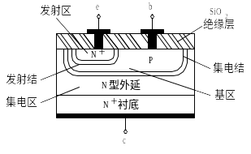
(c)平面管结构剖面图
图2-1 晶体管的结构与符号

Slide 5
解释
三个电极
  发射极，基极，集电极
  发射极箭头方向是指发射结正偏时的电流方向
三个区
  发射区(重掺杂)，基区(很薄)，集电区（结面积大）
两个PN结
  发射结(eb结),集电结(cb结)

Slide 6
晶体管处于放大状态的工作条件
①内部条件
  发射区重掺杂(故管子e、 c极不能互换)
  基区很薄(几个μm)
  集电结面积大
②外部条件
  发射结(eb结)正偏
  集电结(cb结)反偏

Slide 7
2-1-1 放大状态下晶体管中载流子的传输过程
c
N
R
C
b
P
15V
R
U
CC
B
N
U
e
BB
图2―2 晶体管内载流子的运动和各极电流

Slide 8
2-1-1 放大状态下晶体管中载流子的传输过程
I
C
c
I
I
CN
CBO
N
R
C
b
I
BN
P
I
15V
B
R
U
CC
B
N
I
EP
I
EN
U
e
BB
I
E
图2―2 晶体管内载流子的运动和各极电流

Slide 9
内部机理
晶体管工作的内部机理：
  -------“非平衡载流子”的传输

Slide 10
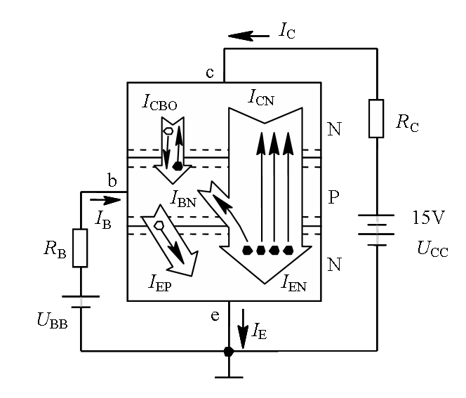
①在发射结处
以NPN为例。
eb结正偏，扩散运动﹥漂移运动。
发射区和基区多子（电子和空穴）的相互注入。但发射区（e区）高掺杂，向P区的多子扩散（电子）为主（I_{En}）,另有P区向N区的多子（空穴）扩散，故相互注入是不对称的。扩散(I_{EP})可忽略。
以上构成了发射结电流的主体。

Slide 11
②在基区内
基区很薄。
一部分 (N区扩散到P区的）不平衡载流子（电子）与基区内的空穴（多子）的复合运动（复合电流I_{BN} ）。
大多数不平衡载流子连续扩散到cb结边缘处。
以上构成了基极电流（ I_{BN}）的主体？？？。

Slide 12
③在集电结处
集电结反偏。
故 漂移运动＞扩散运动。
集电结（自建电场）对非平衡载流子（电子）的强烈吸引作用(收集作用）形成I_{CN}。
另外有基区和集电区本身的少子漂移（电子和空穴），形成反向饱和漏电流I_{CBO} 。

Slide 13
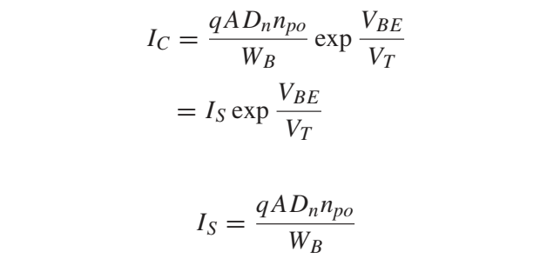
补充材料：电流数学模型
Analysis and Design of Analog Integrated Circuits 5th，Gray
Microelectronic Circuits，5th。Adel S. Sedra 等人

Slide 14
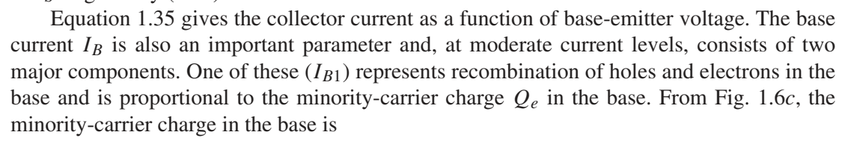
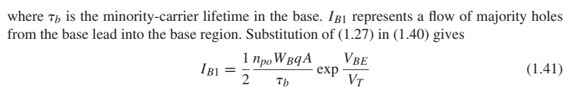
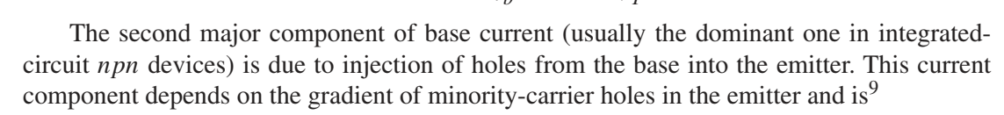
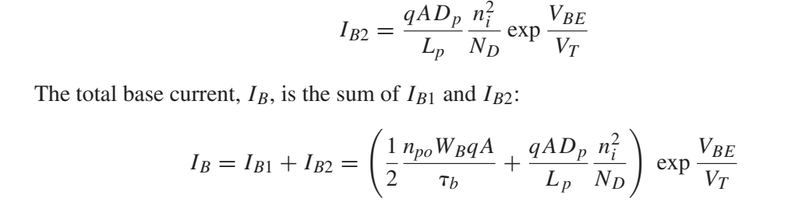

Slide 15
非平衡载流子传输三步曲(以NPN为例)
①发射区向基区的多子注入 (扩散运动）为主
②基区的 复合 和 继续扩散
③集电结对非平衡载流子的收集作用（漂移为主）

Slide 16
偏置要求
对 NPN管 要求 U_{C} ＞ U_{B}＞ U_{E}
U_{B}
U_{C}
U_{E}

Slide 17
偏置要求
对 PNP管 要求 U_{C} ＜ U_{B} ＜ U_{E}
U_{B}
U_{C}
U_{E}

Slide 18
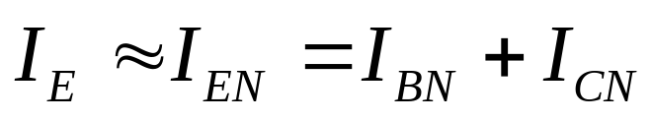
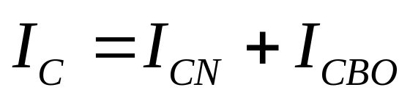
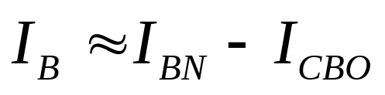
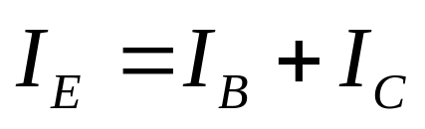
2-1-2 电流分配关系
I
C
c
I
I
CN
CBO
IC
N
R
C
b
c
b
I
BN
P
I
15V
IB
e
B
R
B
U
CC
IE
N
I
EP
I
EN
U
e
BB
I
E

Slide 19
晶体管主要功能:
  电流控制（current control）
  电流放大（current amplify）

Slide 20
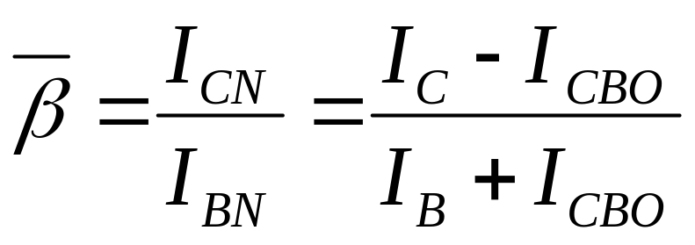
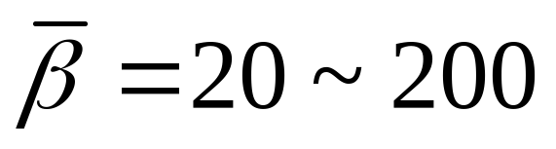
一、直流电流放大系数【多子电流在集电极和基极间的分布比例】：
I
CN
共射极
I
BN
I
EN
含义：基区每复合一个电子，就有β个电子扩散到集电区去。
一般

Slide 21
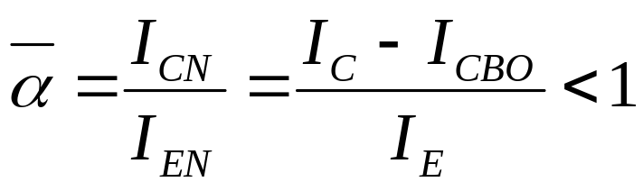
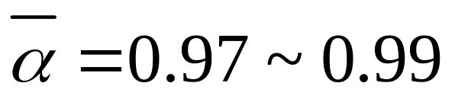
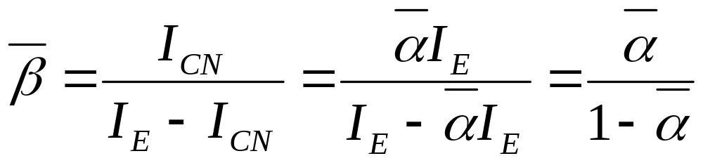
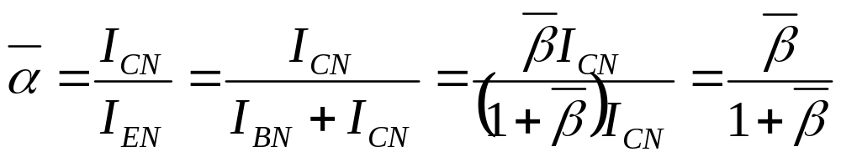
共基极直流放大倍数【多子电流在发射极和集电极简的分布比例】：
I
CN
I
BN
一般
I
EN
两者关系：

Slide 22
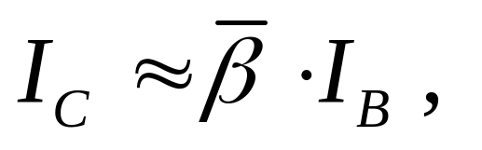
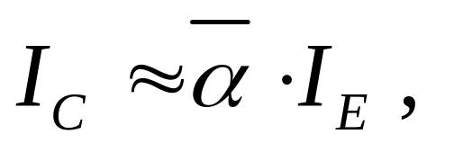
二、I_{C}、 I_{E}、 I_{B}三者关系：
I
C
若忽略 I_{CBO，}I_{EP} , 则
c
I
I
CN
CBO
N
R
C
b
I
BN
P
I
15V
B
R
B
U
CC
N
I
EP
I
EN
U
e
BB
I
E

Slide 23
2―2 晶体管伏安特性曲线及参数
全面描述晶体管各极电流与极间电压关系的曲线。
i
C
i
E
c
e
i
E
i
C
i
B
i
B
e
c
b
输出
b
输入
回路
回路
e
c
b
(
a
)
(
b
)
(
c
)
图2―3晶体管的三种基本接法（组态）
(a)共发射极；
(b)共集电极；
(c)共基极

Slide 24
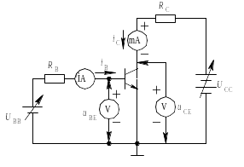
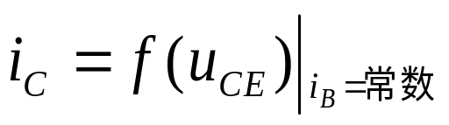
2―2―1 晶体管共发射极特性曲线
一、共发射极输出特性曲线
测量电路
共发射极输出特性曲线：输出电流i_{C}与输出电压u_{CE}的关系曲线(以i_{B}为参变量)

Slide 25
i
C
/
m
A
u
C
E
＝
u
BE
I
40
μ
饱
B
＝
A
4
和
区
放
μ
30
A
3
大
μ
20
A
2
区
10
μ
A
1
μ
i
＝－
I
0
A
B
CBO
0
5
10
15
u
C
E
/
V
截止区
图2―5 共射输出特性曲线

Slide 26
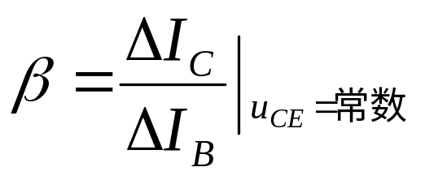
1. 放大区
发射结正偏， 集电结反偏
（1）i_{B} 对i_{C} 的控制作用很强。
用交流电流放大倍数来描述：
在数值上近似等于‾β
问题：特性图中β=？
（2）u_{CE} 变化对 I_{C} 的影响很小（恒流特性）
即I_{C}主要由I_{B}决定，与输出环路的外电路无关。

Slide 27
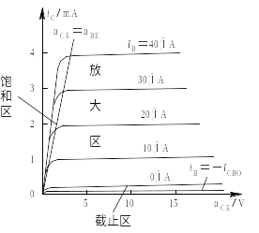
基区宽度调制效应(厄尔利效应)
I
C
c
I
I
CBO
CN
N
R
C
b
I
BN
P
I
B
15V
R
B
U
CC
N
I
EP
I
EN
U
e
BB
I
E
u_{CE}↑
c结反向电压↑
c结宽度↑
基区宽度↓
→
→
→
→
基区中电子与空穴复合的机会↓
→
i_{C} ↑

Slide 28
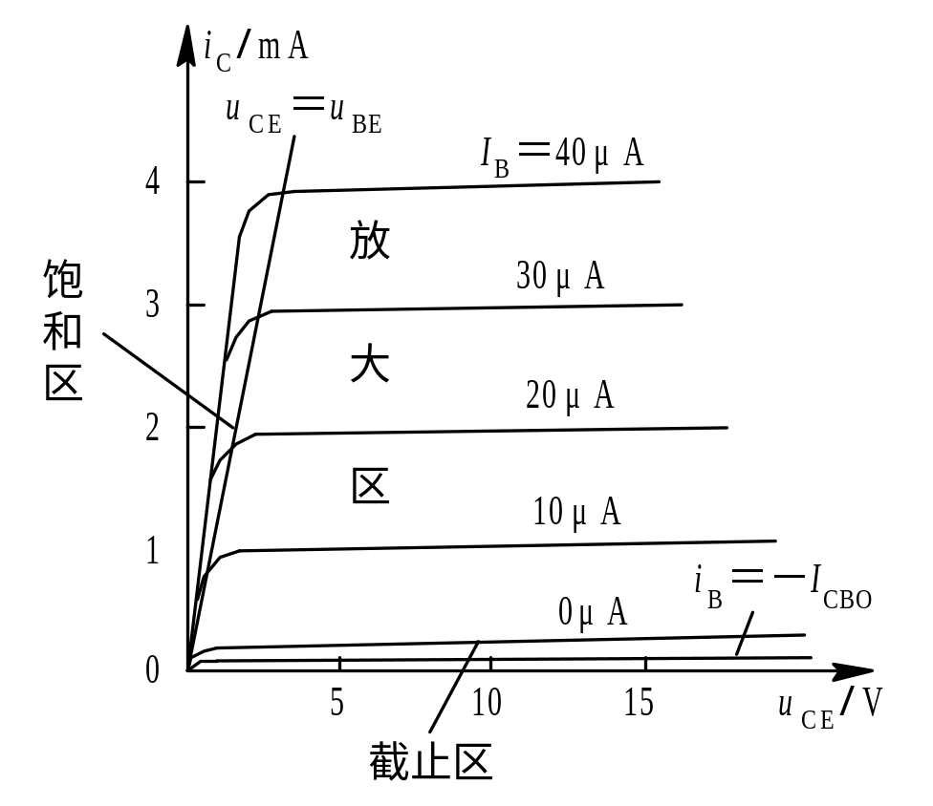
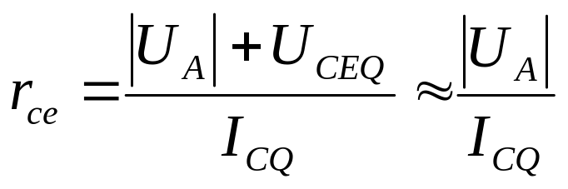
Q
I_{CQ}
U_{A}(厄尔利电压)
U_{CEQ}
基调效应表明：输出交流电阻r_{CE}=Δu_{CE}/Δi_{C}<∞

Slide 29
2. 饱和区
I
C
c
I
I
C1
CN
发射结和集电结均处于正向偏置。
N
R
C
b
I
BN
P
I
B
由于集电结正偏，不利于集电极收集电子，I_{CN}比放大区的I_{CN}小。
R
B
U
CC
N
I
EP
I
EN
U
e
BB
I
E

Slide 30
I
C
c
I
I
C1
CN
N
R
C
b
I
BN
P
I
B
R
B
U
CC
N
I
EP
I
EN
U
e
BB
I
E
（1） i_{B} 一定时，饱和区i_{C} 比放大区的小
（2）U_{CE}一定时 i _{B} 增大，i_{C} 基 本不变（饱和区）
临界饱和：U_{CE} = U_{BE}，即U_{CB}=0（C结零偏）。

Slide 31
饱和时，c、e间的电压称为饱和压降，记作U_{CE(sat)}。
（小功率Si管） U_{CE(sat)} = 0.3V；
（小功率Ge管） U_{CE(sat)} = 0.1V。
三个电极间的电压很小，管子完全导通， 相当一个开关“闭合（Turn on）”。

Slide 32
3. 截止区
I
C
c
发射结和集电结均处于反向偏置,三个电极均为反向电流，所以数值很小。
管子不通，相当于一个“开关”打开（Turn off）。
I
I
CN
CBO
R
N
C
b
I
BN
P
I
B
15V
R
B
U
CC
I
N
BEO
I
EN
U
e
BB
I
E
i _{B} = -i _{CBO} （此时i _{E} =0 ）以下称为截止区。
工程上认为：i _{B} =0 以下即为截止区。

Slide 33
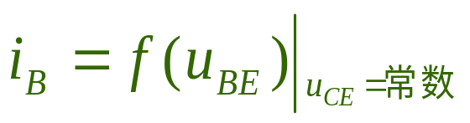
二、共发射极输入特性曲线

Slide 34
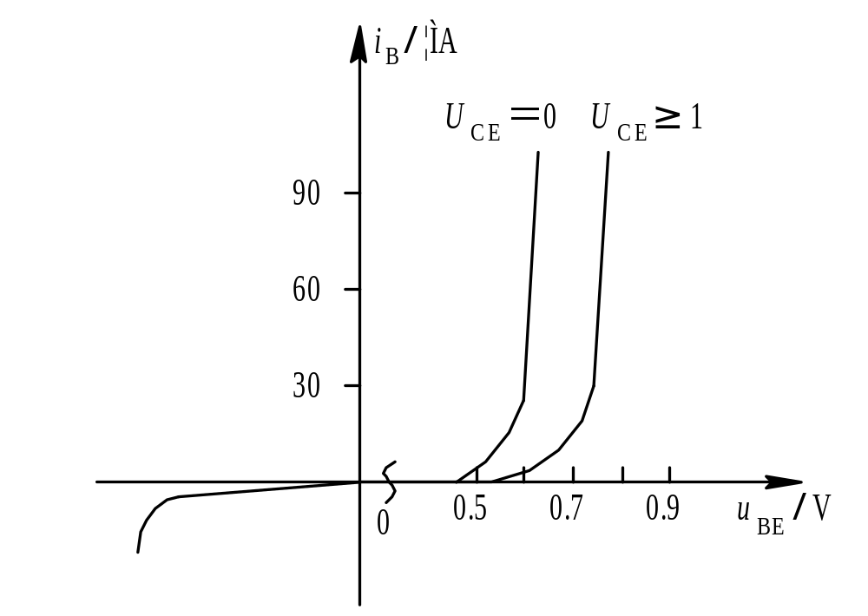
I
C
c
I
I
CBO
CN
N
R
C
b
I
BN
P
I
B
15V
R
B
U
CC
N
I
EP
I
EN
U
e
BB
I
E
图2―6 共发射极输入特性曲线

Slide 35
（1）0< U_{CE}< 1 时，随着 U_{CE} 增加，曲线右移，特别在 0< U_{CE}< U_{CE (SAT)}, 即工作在饱和区时，移动量将更大一些。
（2） U_{CE} >1 时，进入放大区，曲线近似重合。

Slide 36
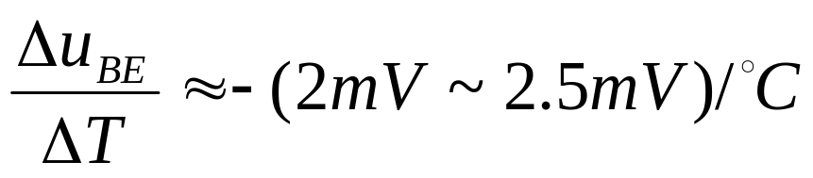
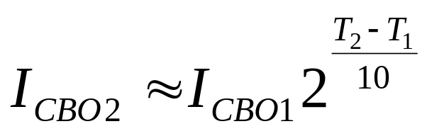
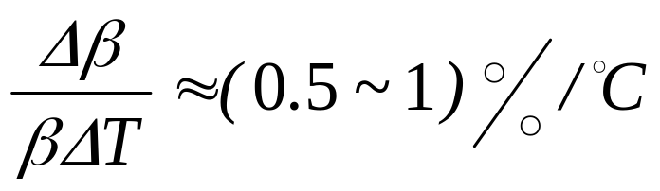
三、温度对晶体管特性曲线的影响
T ↑，u_{BE}↓：
T ↑， I_{CBO} ↑ ：
T ↑， β ↑ ：

Slide 37
2-2-2 晶体管的主要参数
1、电流放大系数
1. 共射直流放大系数
反映静态时集电极电流与基极电流之比。
2. 共射交流放大系数
反映动态时的电流放大特性。
由于I_{CBO}、I_{CEO} 很小，因此
β= β
在以后的计算中，不必区分。

Slide 38
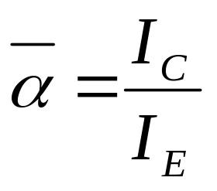
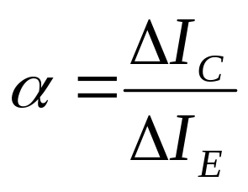
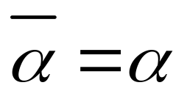
3.共基直流放大系数
4.共基交流放大系数
由于I_{CBO}、I_{CEO} 很小，因此
在以后的计算中，不必区分。

Slide 39
2 极间反向电流
极间反向电流 是指管子各电极之间的反向漏电流参数。

Slide 40
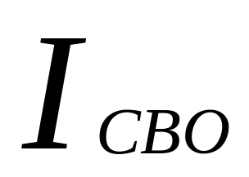
①C、B间反向饱和漏电流
发射极开路时，集电极—基极间的反向电流，称为集电极反向饱和电流。

Slide 41
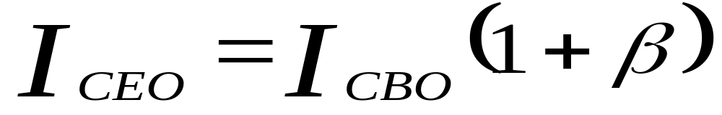
② 管子C、E间反向饱和漏电流
基极开路时，集电极—发射极间的反向电流，称为集电极穿透电流。

Slide 42
③管子反向饱和漏电流
硅管比锗管小。
此值与本征激发有关。
取决于温度特性（少子特性）。

Slide 43


4.极限参数
使用时不应超过管子的极限参数值。否则使用时可能损坏。
（1）反向击穿电压
几十V到上千V
1V以下到几V
（2）集电极最大允许电流
I_{CM} 留有一定的余量。
I_{CM} 指β下降到额定值的2/3时 的I_{C}值

Slide 44
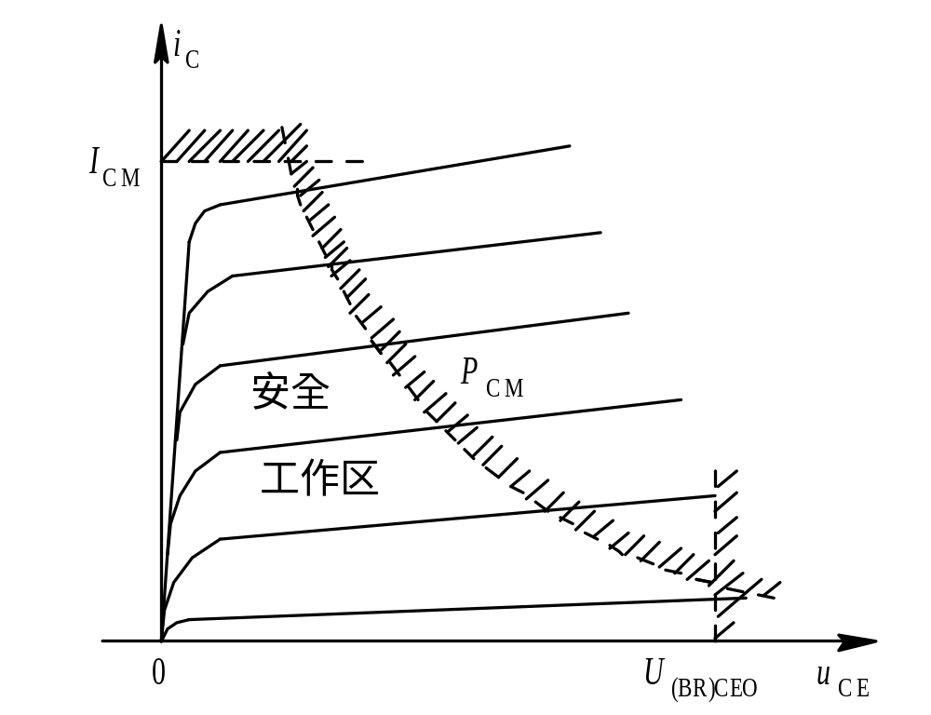

（3）集电极最大允许功耗P_{CM}
功耗线
图2―7 晶体管的安全工作区

Slide 45
2―3 晶体管工作状态分析及偏置电路
应用晶体管时，首先要将晶体管设置在合适的工作区间，如进行语音放大需将晶体管设置在放大区，如应用在数字电路，则晶体管工作在饱和区或截止区。
因此，如何设置和分析晶体管的工作状态是晶体管应用的一个关键。

Slide 46
2―3―1 晶体管的直流模型
静态工作点（简称Q点）：
由外电路偏置的晶体管，其各极直流电流和极间直流电压所对应的伏安特性曲线上的一个点。
静态工作电压、电流。在下标再加个Q表示，如I_{BQ}、U_{BEQ}、I_{CQ}、U_{CEQ}

Slide 47
饱和区
i
i
放大区
B
C
截止区
I
＝ 0
B
0
U
u
0
U
u
BE(on)
BE
CE(sat)
CE
(a) 输入特性近似
(b) 输出特性近似
图2―8晶体管伏安特性曲线的折线近似

Slide 48
b
c
b
c
U
BE(on)
U
CE(sat)
e
e
b
c
(
a
)
(
c
)
I
B
U
(
b
)
βI
BE(on)
B
e
（b）
图2―9晶体管三种状态的直流模型
(a)截止状态模型；(b)放大状态模型；(c)饱和状态模型

Slide 49
例1 晶体管电路如图2―10(a)所示。若已知晶体管工作在放大状态，β=100，试计算晶体管的I_{BQ}，I_{CQ}和U_{CEQ}。
I
C
Q
＋
I
B
Q
3k
R
C
U
CE
R
Q
B
270k
12V
U
CC
U
6V
BB
－
(a) 电路

Slide 50
I
I
B
Q
C
Q
b
c
＋
R
R
B
C
U
U
BE(on)
CE
Q
U
U
BB
βI
CC
B
Q
－
e
(b)直流等效电路
图2―10晶体管直流电路分析

Slide 51
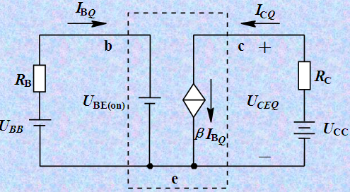
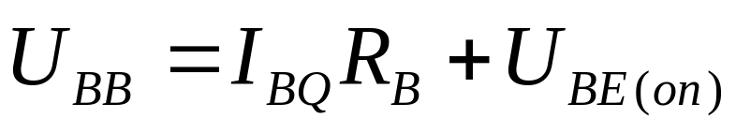
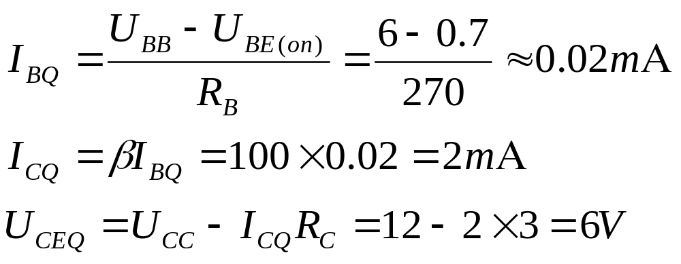
解 因为U_{BB}使e结正偏，U_{CC}使c结反偏，所以晶体管可以工作在放大状态。这时用图2―9(b)的模型代替晶体管，便得到图2--10(b)所示的直流等效电路。由图可知
故有

Slide 52
例2：若U_{BB}从零增加，说明晶体管的工作区间以及I_{BQ}、I_{CQ}、U_{CEQ}的变化情况？
I
C
Q
分析：
＋
I
B
当U_{BB}从0~0.7V之间时，管子进入截止区。
I_{BQ}=I_{CQ}≈0
U_{CEQ}≈U_{CC}
Q
3k
R
C
U
CE
R
Q
B
270k
12V
U
CC
U
6V
BB
－
(a) 电路

Slide 53
I
C
Q
＋
I
B
Q
3k
R
C
U
CE
R
Q
B
270k
12V
U
CC
U
6V
BB
－
(a) 电路
当U_{BB}继续增大，发射结正偏，集电结反偏，管子进入放大区。随着I_{BQ}的增大，I_{CQ}=βI_{BQ}也增大。U_{CEQ}=U_{CC}- I_{CQ}×R_{C}不断下降。

Slide 54
I
C
Q
＋
I
B
Q
3k
R
C
U
CE
R
Q
B
270k
12V
U
CC
U
6V
BB
－
(a) 电路
当U_{BB}增大到U_{CEQ}<U_{BEQ}时，集电结 正偏，管子进入饱和区。此时，I_{BQ}的增加，不能引起I_{CQ}的增加。U_{CEQ}≈ U_{CE（sat）} ≈0 ，I_{CQ} ≈U_{CC}/R_{C}。

Slide 55
2―3―2 晶体管工作状态分析
1、首先判断晶体管是否截止：
U_{BB}-U_{EE}≤U_{BE(on)}
且U_{BB}＜U_{CC}，
则晶体管截止
R
C
R
B
R
E
此时：I_{B}=I_{C}=I_{E}=0，
U_{BE}=U_{BB}-U_{EE}，
U_{CE}=U_{CC}-U_{EE}。
U
CC
U
U
BB
EE
(a)电路

Slide 56
2.再判断晶体管是处于放大状态还是饱和状态：
若U_{BB}-U_{EE}>U_{BE(on)}
则发射结正偏，下面关键是判断集电结是 正偏还是反偏。
R
C
R
B
R
E
U
CC
U
U
BB
EE
(a)电路

Slide 57
若假定为放大状态：则直流等效电路如图2-11(b)所示，
βI
B
U
R
BE(on)
B
R
C
R
E
U
U
BB
U
CC
EE
图2-11(b) 放大状态下的等效电路

Slide 58
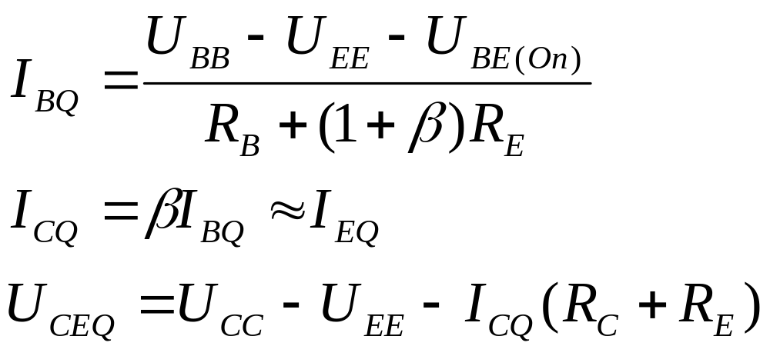
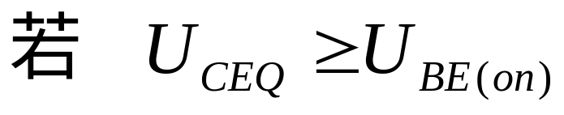
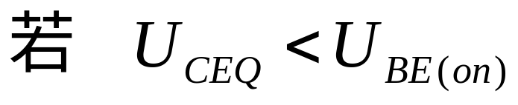
∵ U_{BB} - U_{EE} - U_{BE(on)} =I_{BQ}R_{B}+(1+β)I_{BQ}R_{E}
∴
则晶体管处于放大状态；
则晶体管处于饱和状态；

Slide 59
U
CE(sat)
U
R
BE(on)
B
R
C
R
E
U
U
BB
U
CC
EE
(c)饱和状态下的等效电路
图2―11晶体管直流分析的一般性电路

Slide 60
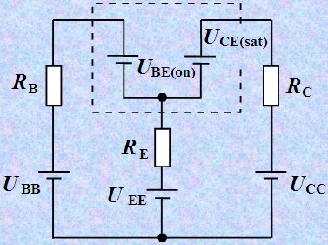
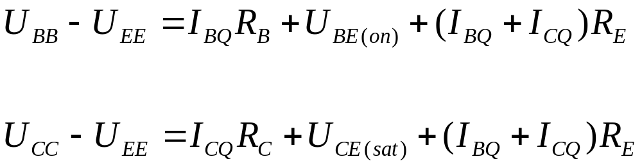
晶体管处于饱和状态时：

Slide 61
例2 晶体管电路及其输入电压u_{i}的波形如图2--12(a),(b)所示。已知β=50，试求u_{i}作用下输出电压u_{o}的值，并画出波形图。
＋
R
R
B
3
3k
＋
39k
u
o
u
U
CC
i
5V
－
－
(a)电路

Slide 62
u
i
/
V
β=50
3
＋
R
R
B
3
0
t
3k
(b) u_{i}波形图
＋
39k
u
o
u
U
u
/
V
CC
o
i
5V
－
－
5
0.3
0
t
(c) u_{o}波形图
图2―12例题2电路及u_{i},u_{o}波形图

Slide 63
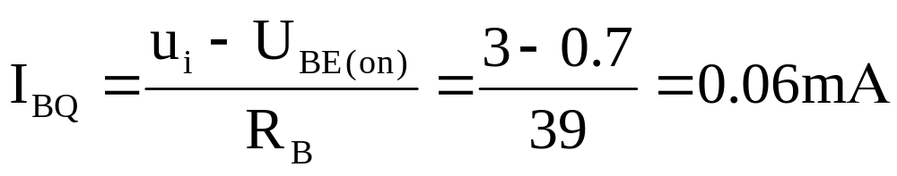
解:当u_{i}=0时，U_{BE}=0，则晶体管截止。此时，I_{CQ}=0,
u_{o}=U_{CEQ}=U_{CC}=5V
＋
R
R
B
3
3k
＋
39k
u
o
u
U
CC
i
5V
－
－
当u_{i} =3V时，晶体管导通且有

Slide 64
＋
R
R
B
3
3k
＋
39k
u
o
u
U
CC
i
5V
－
－
而集电极电流为
I_{CQ}=βI_{BQ}=50×0.06=3mA
因为
U_{CEQ}=U_{CC}-I_{CQ}×R₃=5-3×3=-4V<0.7V
所以晶体管处于饱和。

Slide 65
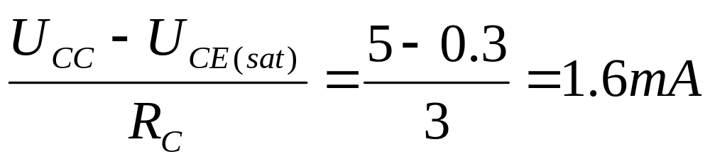
＋
R
R
B
3
3k
＋
39k
u
o
u
U
CC
i
5V
－
－
I_{CQ}=I_{CE(sat)} =
u_{o}=U_{CEQ}=U_{CE(sat)}=0.3V
u_{o}波形如图2―12(c)所示。

Slide 66
补充例题1 晶体管电路如下图所示。已知β=100，试判断晶体管的工作状态。
R
2K Ω
C
R
B
500KΩ
R
1KΩ
E
U
12V
CC
U
5V
BB
补充例题1电路

Slide 67
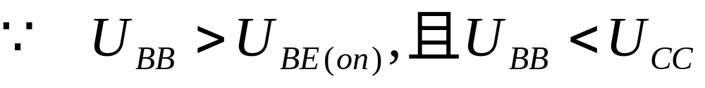
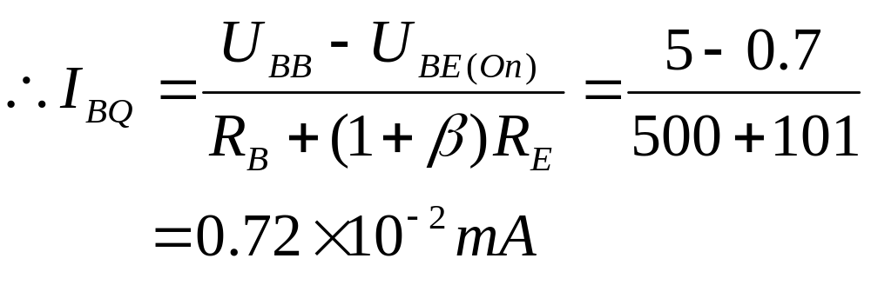
1.先判断晶体管是否处于截止状态：
∴晶体管不处于截止状态；
2.再判断晶体管是处于放大状态还是饱和状态：
∵ U_{BB} - U_{BE(on)} =I_{BQ}R_{B}+(1+β)I_{BQ}R_{E}

Slide 68
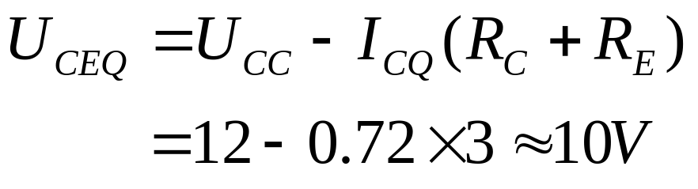
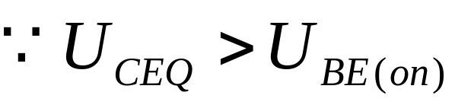
∴晶体管处于放大状态；

Slide 69
补充例题2 晶体管电路如下图所示。已知β=100，试判断晶体管的工作状态。
R
2K Ω
C
R
B
50KΩ
U
12V
CC
U
5V
BB
补充例题2电路

Slide 70

1.先判断晶体管是否处于截止状态：
∴晶体管不处于截止状态；
2.再判断晶体管是处于放大状态还是饱和状态：
∵ U_{BB} - U_{BE(on)} =I_{BQ}R_{B}

Slide 71


∴晶体管不可能处于放大区，而应工作在饱和区

Slide 72
作业
3.6
3.7

